Slide 1
EGCI 474 Lab 1 :
Internetworking Technologies
Computer Engineering Department
Faculty of Engineering, Mahidol University

Slide 2
Network Device in each Layer

Slide 3
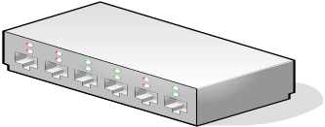
Repeaters: Layer 1
End host
End host
Application
Application
Presentation
Presentation
Session
Session
Transport
Transport
Network
Network
Repeater
Data link
Data link
Physical
Physical

Slide 4

Repeaters
A Repeater solves the problem of too many nodes and
not enough cable; cleans, amplifies, and resends
a signal that is weakened by long cable length

Slide 5
Hubs: Layer 1
End host
End host
Application
Application
Presentation
Presentation
Session
Session
Transport
Transport
Network
Network
Hub
Data link
Data link
Physical
Physical

Slide 6
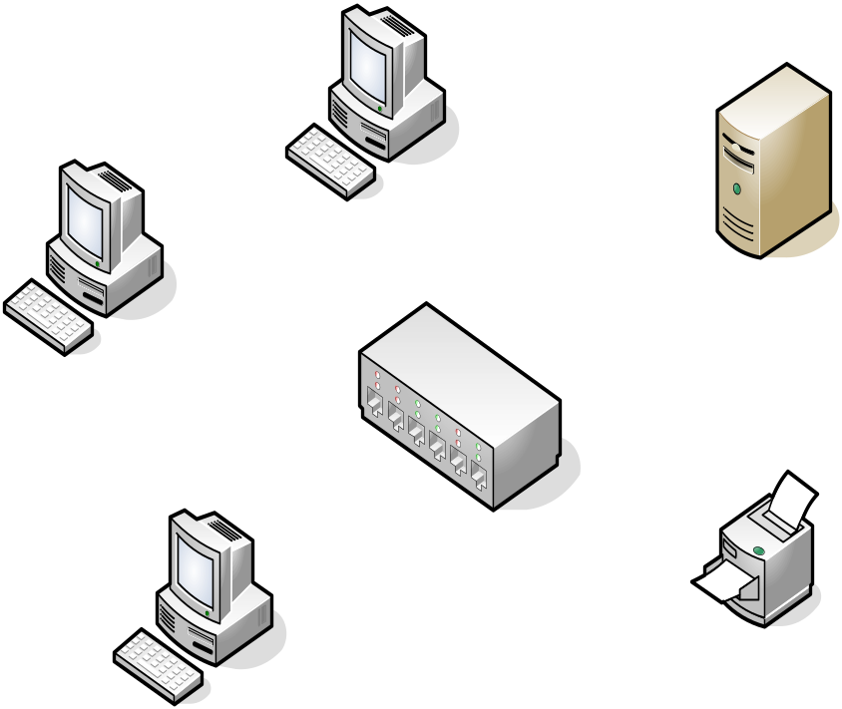
Hubs
Regenerate and Repeat signals
Used as network concentration point
Multi-port repeater

Slide 7
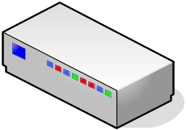
Bridges: Layer 2
End host
End host
Application
Application
Presentation
Presentation
Session
Session
Transport
Transport
Network
Bridge
Network
Data link
Data link
Physical
Physical

Slide 8
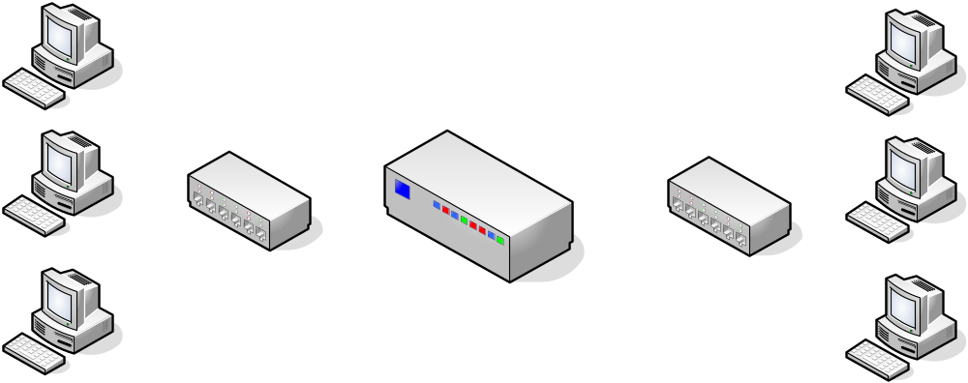
Bridges
Bridges filter traffic by looking at MAC address
Designed to create two more LAN segments, each of which is a separate collision domain

Slide 9

Switches: Layer 2
End host
End host
Application
Application
Presentation
Presentation
Session
Session
Transport
Transport
Network
Network
Data link
switch
Data link
Physical
Physical

Slide 10
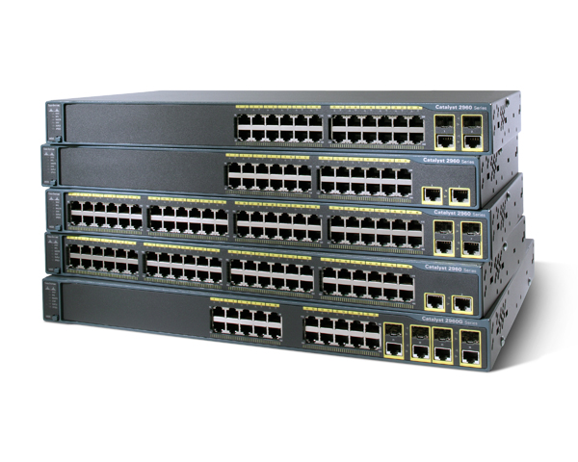
LAN Switches
Combine the connectivity of a hub with the traffic regulation of a bridge on each port

Slide 11

Router & Layer 3 Switches: Layer
End host
End host
Application
Application
Presentation
Presentation
Session
Session
Transport
Transport
Network
Network
Router
Data link
Data link
Physical
Physical

Slide 12
NICs in the OSI Model
End host
End host
Application
Application
Presentation
Presentation
Session
Session
Transport
Transport
Network
Network
Data link
Data link
Physical
NIC
Physical

Slide 13
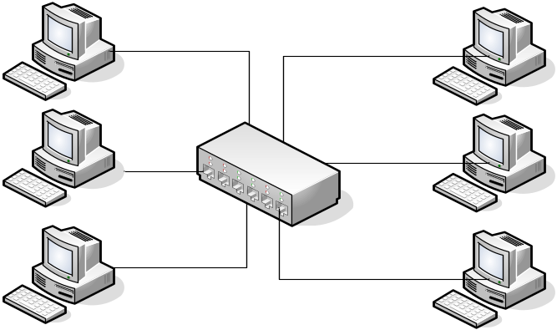
Collision Domain and Broadcast Domain
Hub
1 collision domain
1 broadcast domain
ทุกๆพอร์ตของฮับ (hub) จะอยู่ภายใต้ Collision Domain เดียวกัน และมีโอกาสที่จะส่งเฟรมมาชนกันได้เนื่องจากอัลกอริทึม CSMA/CD บนอีเธอร์เน็ต

Slide 14
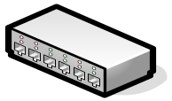
Collision Domain and Broadcast Domain
1 collision domain
1 collision domain
1 collision domain
1 collision domain
1 Broadcast domain
สวิตซ์ช่วยเพิ่มจำนวนของ collision domain และทำให้ขนาดของแต่ละ collision domain เล็กลง อย่างไรก็ดี ทุก ๆ พอร์ตของสวิตซ์จะอยู่ใน broadcast domain เดียวกัน

Slide 15
Collision Domain and Broadcast Domain
1 collision domain
1 broadcast domain
เร้าท์เตอร์ช่วยเพิ่มจำนวนของ collision domain และ broadcast domain ให้มากขึ้น พร้อมทั้งทำให้ขนาดของแต่ละ collision domain และ broadcast domain เล็กลง
1 collision domain
1 broadcast domain

Slide 16
End of Lab.

